Slide 1
PRINCIPES GENERAUX EN MEDECINE PHYSIQUE ET READAPTATION
Pr S LEMAI
SERVICE MPR
CHUCONSTANTINE
FACULTE DE MEDECINE CONSTANTINE

Slide 2
Plan
Ce TD comporte 2 chapitres :
Chapitre 1 : rappel anatomique et récapitulatif des affections de l’appareil locomoteur
Chapitre 2 : principes généraux en médecine physique et réadaptation et rôle dans ces affections .

Slide 3
RAPPEL : APPAREIL LOCOMOTEUR
INTRODUCTION
Composé par :
Système osseux (ostéologie)
Système articulaire ( arthrologie)
Système musculaire (myologie)
Ainsi que :
leurs nerfs (dépendant du système nerveux)
leurs vaisseaux (artères, veines, lymphatiques)

Slide 4
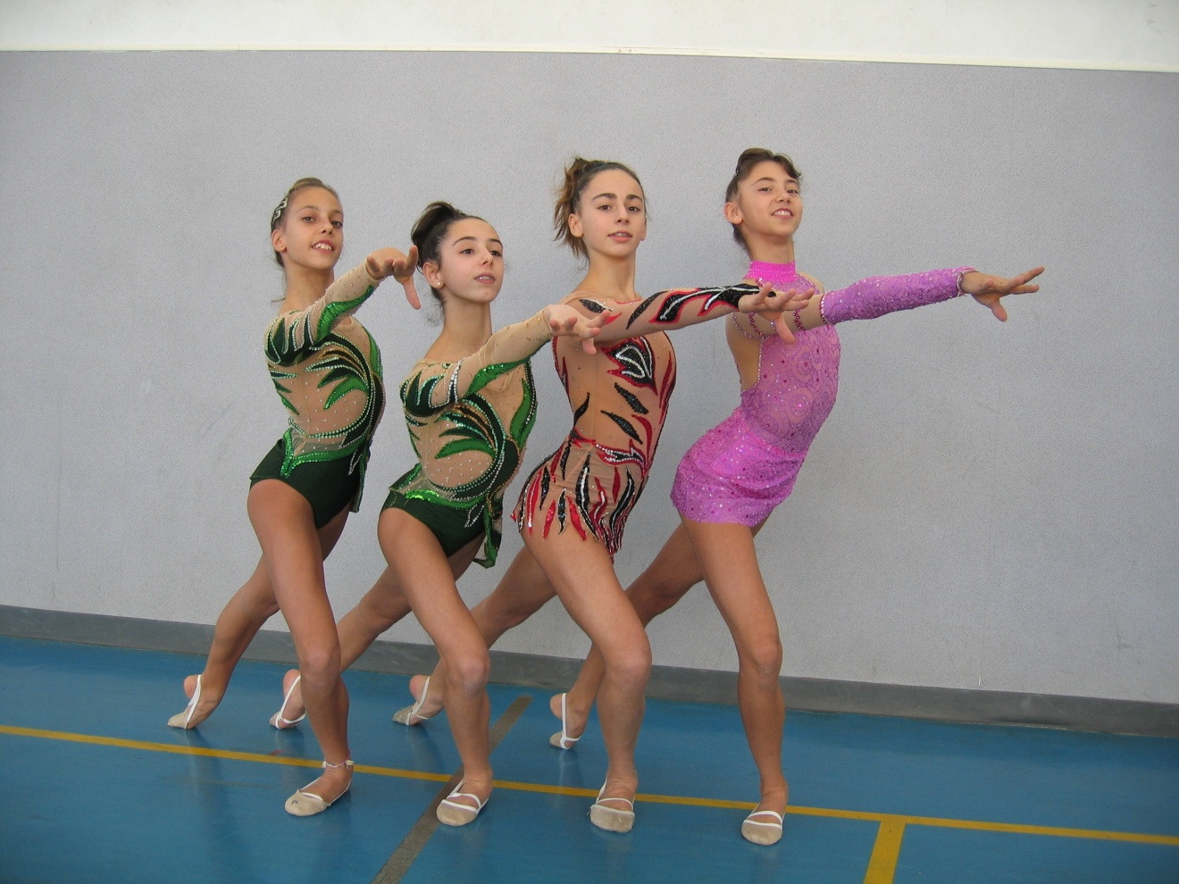
L’ APPAREIL LOCOMOTEUR travaille dans :
Synchronisation anatomique, physiologique et fonctionnelle

Slide 5
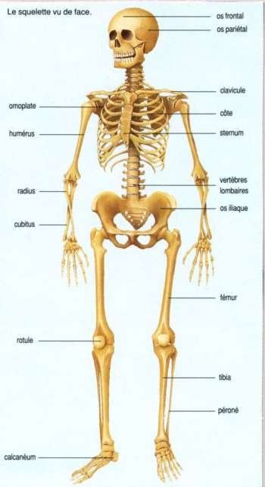
OSTÉOLOGIE
Éléments composant squelette axial et périphérique
Squelette crânio-facial
Colonne vertébrale ou rachis : empilement des vertèbres
Cage thoracique : côtes et sternum
Membres supérieurs : attachés au thorax par la ceinture scapulaire
Membres inférieurs : attachés au rachis par la ceinture pelvienne

Slide 6
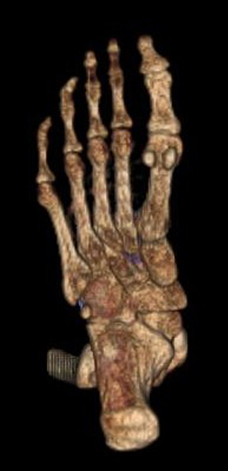
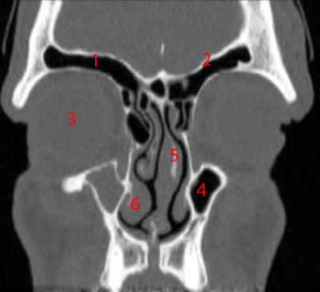
OSTÉOLOGIE
CLASSIFICATION
Les os sont classés selon leur forme
Os longs
Os plats
Os courts
Os arqués
Os pneumatisés
Os sésamoïdes

Slide 7
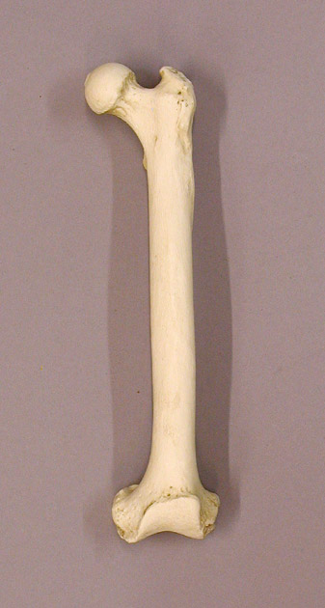
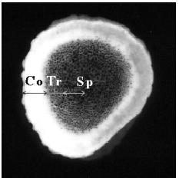
OS LONGS
Os longs composes de
La corticale = os compact (co)
La médullaire = os spongieux (sp)
Longueur > largeur ou épaisseur
(type : tibia, fémur, clavicule)

Slide 8
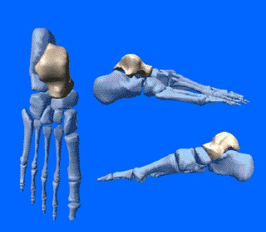
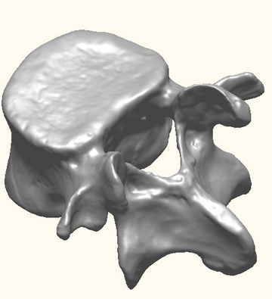
OS COURTS
Épaisseur > longueur
(type : vertèbre, talus [astragale])

Slide 9
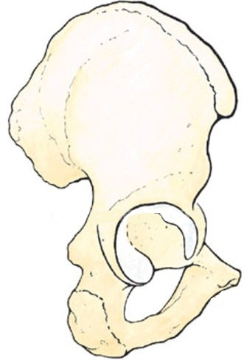
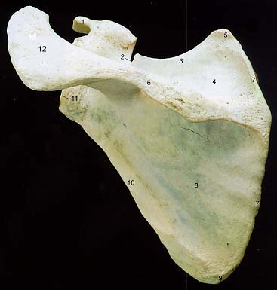
OS PLATS
Ne possèdent que très peu de médullaire
Type : scapula [omoplate], os coxal

Slide 10
OSTÉOLOGIE
RÔLES DES OS
4 rôles principaux
1 : soutien des tissus mous et protection des viscères
2 : posture et locomotion
3 : élaboration des cellules du sang (moelle osseuse)
4 : rôle biochimique (métabolisme et réserve du calcium, et des sels inorganiques comme hydroxyapatite)

Slide 11
Composition
COMPOSITION CHIMIQUE DES OS
Comme tout tissu conjonctif contient :
Sels minéraux 65 à 70 %. Fluorures, carbonate de calcium, phosphate tricalcique, sulfates, chlorures
Substances organiques 30 à 35%. Collagène, élastine, composants du tissus adipeux (graisse)
  Une matrice extracellulaire abondante
    25% H2O
    25% de protéines (collagène)
    50% de sels minéraux (cristaux de phosphate de calcium , Ca₃(PO₄)₂, carbonate de calcium, CaCO₃)
  4 types cellulaires :
    Cellules ostéogènes
    Les ostéoblastes
    Les ostéocystes
    Les ostéoclastes

Slide 12
PROCESSUS FORMATION OS =
ÉQUILIBRE FORMATION / RÉSORPTION
Formation osseuse
Ostéoblastes= construction
Résorption osseuse
Ostéoclastes
1
3
Tissu ostéoïde
OS DÉFINITIF
2
Calcification
1 : Phosphatase alcaline
2 : Vitamine D
3 : Parathormone
OS DÉFINITIF

Slide 13
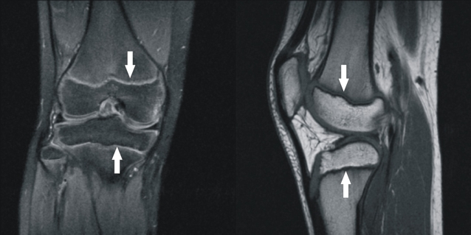
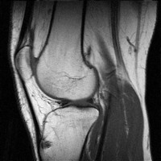
CROISSANCE OSSEUSE
En épaisseur : ostéoblastes en superficie
En longueur : cartilage de croissance ou de conjugaison. Prolifération cellulaire niveau épiphyse
Après la puberté arrêt de prolifération cellulaire et disparition du cartilage de conjugaison

Slide 14
Croissance de l ’os
Clavicule = dernier os à cesser de croître
Croissance en longueur des os cesse à 15/17 ans pour les femmes et à 18/19 ans pour les hommes
Ossification terminée à 25 ans

Slide 15
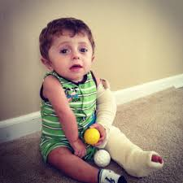
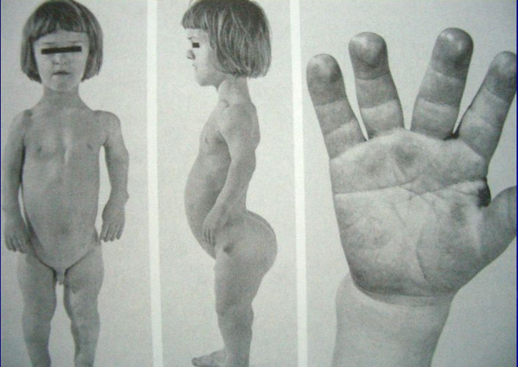
FACTEURS pouvant influencer la CROISSANCE OSSEUSE
1. Facteurs génétiques :Exp: achondroplasie ( nanisme) , ostéogenèse imparfaite ( maladies des os de verre )

Slide 16
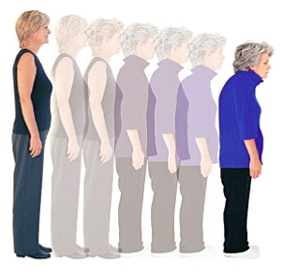
FACTEURS DE CROISSANCE
2. Facteurs mécaniques : immobilisation, inactivité, ostéoporose

Slide 17
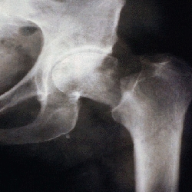
FACTEURS DE CROISSANCE
3. Facteurs vasculaires : fracture du col, ostéonécrose

Slide 18
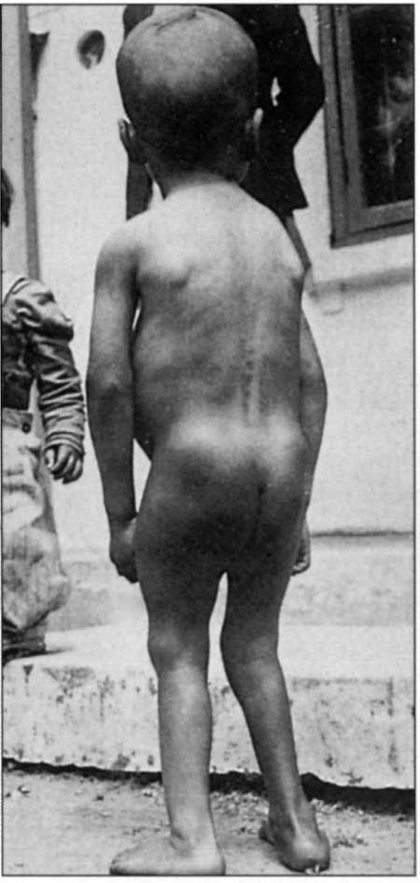
FACTEURS DE CROISSANCE
4. Facteurs métaboliques : vitamine D
Et Facteurs hormonaux : hormone de croissance, hyperparathyroïdie, hypothyroïdie, ménopause
Rachitisme avitaminose D

Slide 19
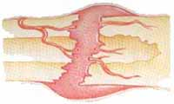
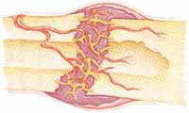
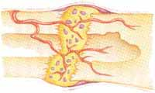
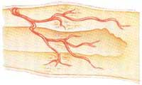
Fracture et réparation de l ’os
Réparation d ’une fracture
  A : formation d ’un hématome
  (6 à 8 heures après la facture)
  B : formation d ’un cal fibro-
  cartilagineux (3 semaines)
  C : formation d ’un cal osseux
  (3 ou 4 mois)
  D : Remaniement
Vx sanguins
endommagés
Hématome
A
B
Nouveaux vx sanguins
Cal osseux
C
D
Fracture guérie

Slide 20
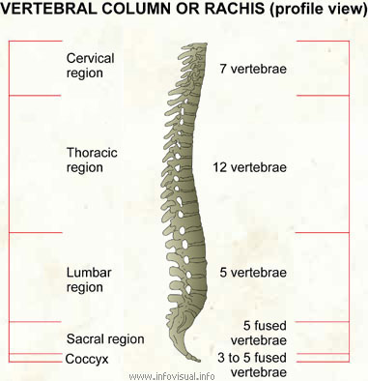
LE RACHIS
Composé de vertèbres
7 cervicales
12 thoraciques
5 lombaires
5 sacrées fusionnées
5 coccygiennes fusionnées
Variations possibles niveau lombosacré

Slide 21
LE RACHIS
Courbures physiologiques
thoracique = concavité antérieure cyphose
lombaire = convexité antérieure lordose
Sacro-cocygienne = concavité antérieure

Slide 22
Os particuliers : LA VERTÈBRE
Quel que soit le niveau, correspond à l’union de différentes structures qui sont les points d’ossification embryonnaires et fœtales
le corps
Les pédicules
Les lames
Les processus articulaires, transverses, épineux

Slide 23
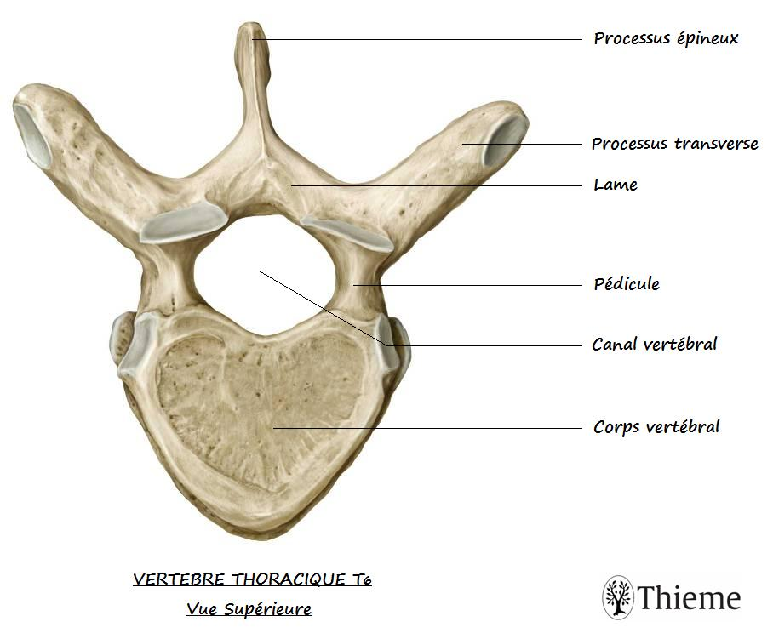
LA VERTÈBRE

Slide 24
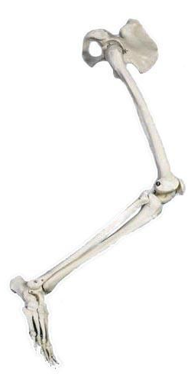
MEMBRES INFÉRIEURS
La ceinture pelvienne
Le squelette de la cuisse
La patelle = rotule
Le squelette de la jambe
Le squelette du pied

Slide 25
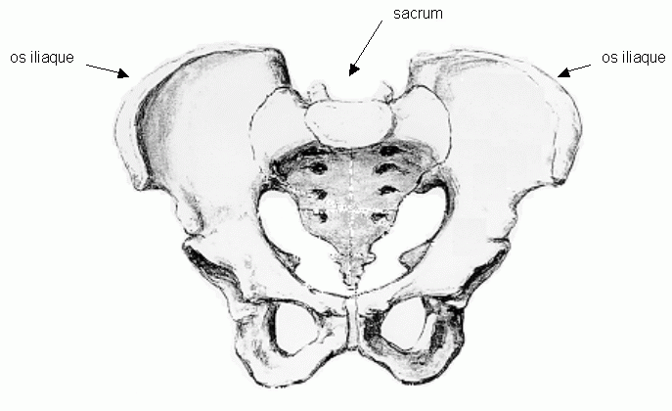
LA CEINTURE PELVIENNE
Art. sacro iliaque
Ilion
Pubis
Ischion
cotyle
Ceinture pelvienne relie
Membre inférieur au tronc
Symphyse

Slide 26
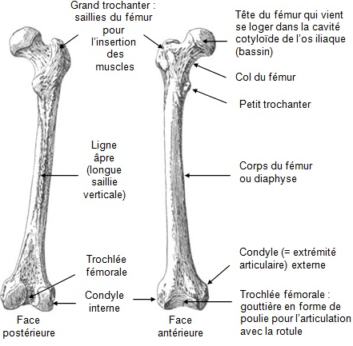
SQUELETTE DE LA CUISSE
Formé par un seul os
Le Fémur

Slide 27
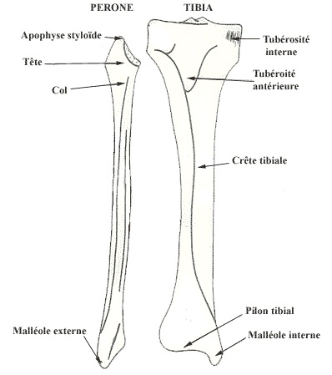
SQUELETTE DE LA JAMBE
Formé de 2 os
Tibia
Fibula = Péroné

Slide 28
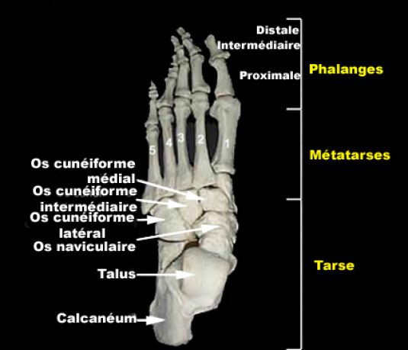
SQUELETTE DU PIED
Tarse postérieur : calcaléum,
talus ou astragale
Tarse antérieur : scaphoïde, cuboïde,
3 cunéiformes
Avant-pied :
5 métatarsiens, 5 orteils

Slide 29
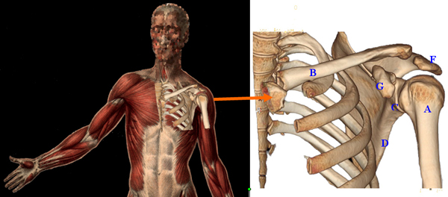
LA CEINTURE SCAPULAIRE
B : clavicule
D : omoplate = scapula
F : acromion
C : cavité glénoïde

Slide 30
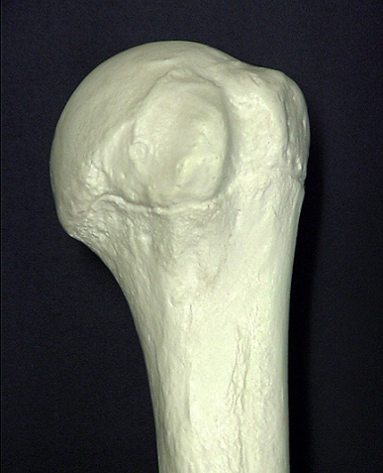
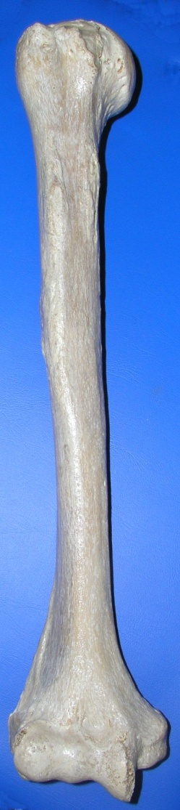
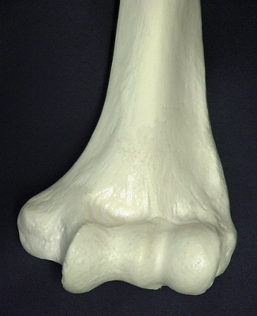
SQUELETTE DU BRAS
formé par un seul os : l’humérus
Gouttière
bicipitale
tête
diaphyse
Palette
Surface art.
Radius (a)
Ulna (b)
b a

Slide 31
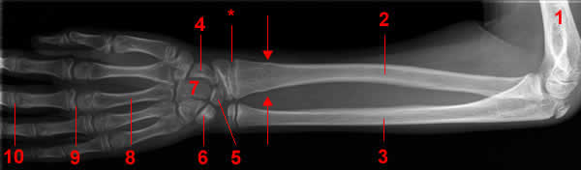
SQUELETTE DE L’AVANT-BRAS
Composé de 2 os : radius (2) et ulna (3)
Reliés par membrane interosseuse

Slide 32
SQUELETTE DU POIGNET ET MAIN
Poignet ou carpe
Scaphoïde (4)
Semi-lunaire (5)
Pyramidal
Pisiforme
Trapèze
Trapézoïde
Grand os (7)
Os crochu (6)
Main
5 métacarpiens
5 doigts composés de phalanges

Slide 33
ARTHROLOGIE
Définition : éléments anatomiques unissant deux ou plusieurs pièces osseuses. Permettent la mobilité de ces pièces.
Classification : selon leur degré de mobilité
Synarthroses : pas de mobilité (crâne)
Amphiarthroses : mobilité moyenne (vertèbres entre elles)
Diarthroses : grande mobilité

Slide 34
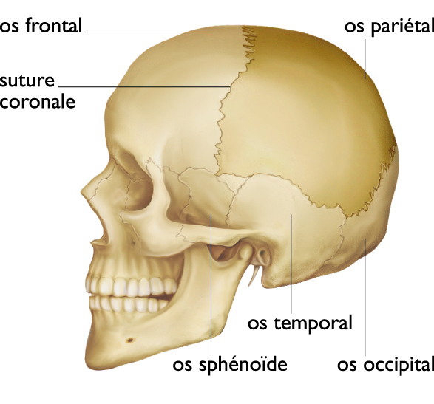
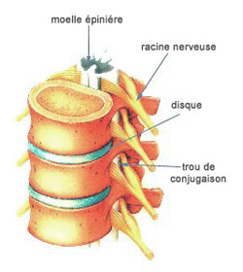
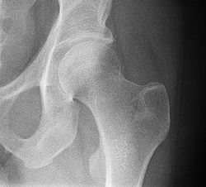
ARTHROLOGIE
synarthrose
diarthrose
amphiarthrose

Slide 35
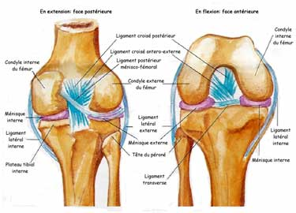
DIARTHROSES
CLASSIFICATION DES DIARHTROSES
Enarthrose : coxo-fémorale
Trochléenne : huméro-ulnaire
Condylienne : radio-carpienne
Cartilage articulaire
Bourrelet et ménisques
Membrane synoviale
Capsule articulaire
Bourse séreuse
Ligaments intra-articulaires
Ligaments extra-articulaires

Slide 36
MOUVEMENTS ARTICULAIRES
Simples : glissement
angulaire (flexion, extension,
adduction, abduction)
Complexes : rotation
Spécifiques : pronation - supination
inversion - éversion
abaissement - élévation

Slide 37
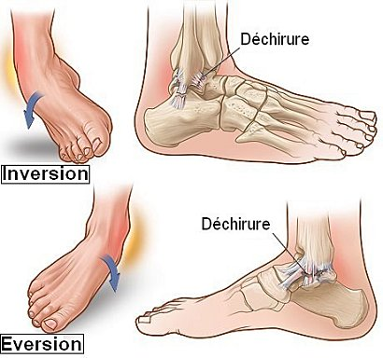
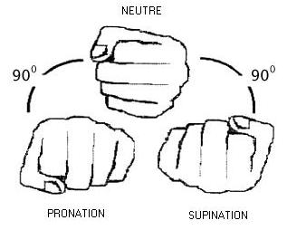
MOUVEMENTS ARTICULAIRES exemples

Slide 38
LES MUSCLES
On distingue :
- muscle lisse : contraction automatique
- muscle cardiaque : contraction automatique
- muscle strié : contraction volontaire
(seul ce dernier groupe musculaire est associé à Appareil Locomoteur)

Slide 39
MUSCLES
Sont organes actifs du mouvement
Environ 40% poids du corps
Doués de propriétés :
- élasticité = capacité à étirement. Emmagasinage d’énergie pouvant être restituée
- contractilité = contraction par influx nerveux, stimulation électrique
- tonicité = peut garder degré contraction. Responsable tonus musculaire, posture

Slide 40
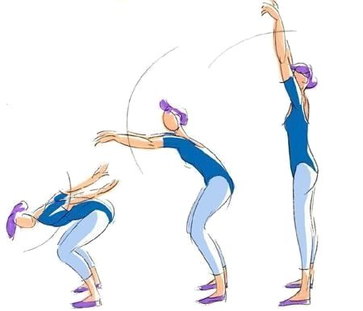
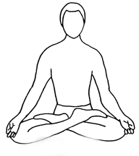
Diversité fonctionnelle des muscles squelettiques
1- Les mouvements / La locomotion
Marcher, sauter, courir…
2 - Maintien postural
ou le changement de posture
4- Thermorégulation
3- Stabilisation des articulations

Slide 41
MUSCLES
classification selon la forme
M. fusiforme (biceps, triceps)
M. segmenté (grand droit abdomen)
M. plat (grand pectoral)
classification selon la fonction
Squelette Membres
Fléchisseurs, extenseurs, pronateurs,
supinateurs, adducteurs, abducteurs,
rotateurs
Squelette axial
Fléchisseurs, extenseurs, inclinateurs,
rotateurs

Slide 42
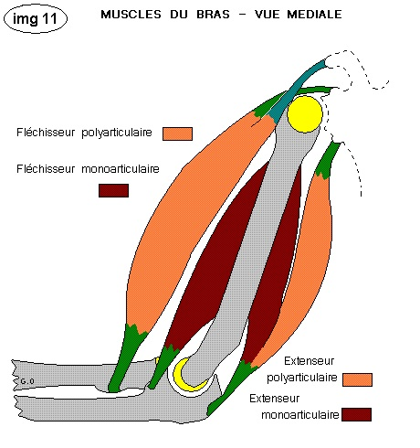
MUSCLES classification selon nombre articulation
Mono-articulaire : inter-segmentaire
Poly-articulaire : pluri-segmentaire
M. agoniste (raccourcissement) et m. antagoniste (allongement)

Slide 43
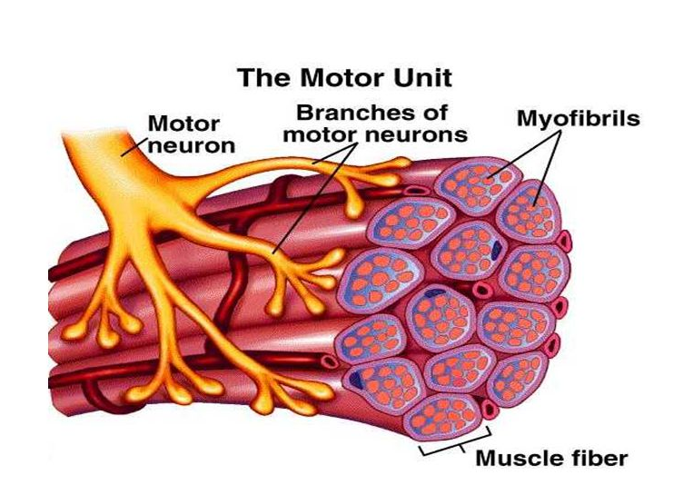
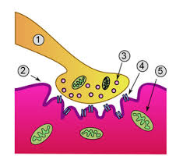
MUSCLES innervation motrice
Niveau fibre musculaire par plaque motrice
Neurotransmetteur : acétylcholine : Ach
Unité motrice : motoneurone et axone et arborisation terminale; plusieurs fibres musculaires

Slide 44
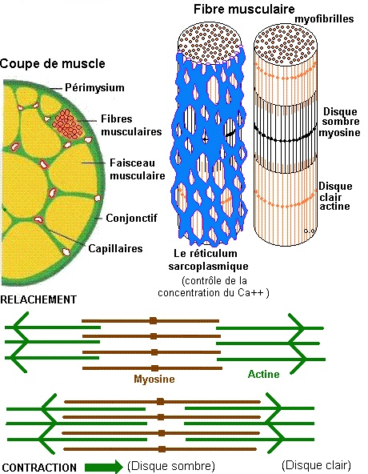
FIBRE MUSCULAIRE
Fibre musculaire constituée de myofibrilles élémentaires
Chaque myofibrille composée de
molécules myosine formant disque sombre
molécules actine formant disque clair

Slide 45
Rappel des Affections de l’appareil locomoteur = pathologies touchant tous les constituants de l’appareil locomoteur
Affections en orthopédie traumatologie
Affections rhumatologiques
Affections neuro-musculaires
Autres: trauma crâniens , Amputations , brulures …..

Slide 46


Anatomie | Pathologies articulations des membres
L’articulation est constituée de 3 éléments | Maladies articulaires (arthropathies)
· Cartilage articulaire | Arthrose
· Synoviale articulaire | Inflammation : Polyarthrite rhumatoïde Spondylarthrite ankylosante Rhumatisme psoriasique Infection : Arthrites septiques Tumeurs : Tumeurs synoviales, rares Microcristaux : Goutte Chondrocalcinose
· Os sous-chondral | Ostéonécrose Algodystrophie sympathique réflexe

Slide 47



Colonne vertébrale (rachis)
Anatomie | Pathologies
Vertèbre | Infection : Spondylite puis spondylodiscite
Disque inter-vertébral | Protrusion : Hernie discale Dégénérescence : Arthrose vertébrale
Ligaments péri-vertébraux | Hyperostose vertébrale Entorses du rachis Spondylarthrite ankylosante
Racine des nerfs | Compression : Radiculite
· sciatique | Sciatique
· crural | Cruralgie
· du membre supérieur | Névralgie cervico-brachiale
Maladies péri-articulaires
Anatomie | Pathologies
Tendons | Tendinites
Bourses | Bursites
Ligaments | Entorses

Slide 48

maladies des os
Causes | Pathologies
Cause génétique | Nombreuses anomalies du squelette
Cause infectieuse | Ostéite
Trouble du métabolisme osseux · diminution de la masse osseuse · défaut de minéralisation du squelette · augmentation de sécrétion de l’hormone fixant le calcium sur le squelette pth | Ostéoporoses Ostéomalacie (chez l’enfant : rachitisme) Hyperparathyroïdie
Cause tumorale | · Tumeurs primitives des os (bénignes ou malignes). · Métastases osseuses de cancers d’autre origine (surtout sein, poumon, thyroïde, prostate, rein …) · Maladie de Kahler (myélome multiple des os)
Cause traumatique | Fractures (diaphysaires, épiphysaires, métaphysaires, articulaires ou non)
Cause microtraumatique | Fracture de fatigue (ou ‘de stress’ ou ‘de contrainte’)
Origine inconnue (virale ?) | Maladie de Paget

Slide 49
Affections neurologiques
Pathologie centrale : AVC, hémiplegies , SEP
Traumatologie vertebromédullaires : paraplégie /tétraplégie
Pathologie périphérique : poliomyelite, PRN, CMT …
Pathologies musculaires

Slide 50
Nerf périphérique
–NP héréditaires (CMT)
–NP acquises:
•Toxiques, métabol.
•Dysimmunitaires
JNM
–Myasthénie
•Auto-immune
•Congénitale
–Lambert-Eaton
Maladies du neurone moteur
–SLA
–SMA (amyotrophie spinale
–polio
Myopathies

Slide 51
LA MEDECINE PHYSIQUE ET READAPTATION
(Ex rééducation fonctionnelle)

Slide 52
INTRODUCTION
L’ approche classique de la médecine concerne le diagnostic des affections médicales et chirurgicales et leur traitement.
Cette approche, indispensable, ne prend toutefois pas, ou très peu en compte les conséquences fonctionnelles de ces affections sur la vie quotidienne des individus.

Slide 53
INTRODUCTION
Ces aspects sont pourtant essentiels puisque c’est sous cet angle que le patient consulte habituellement son médecin et qu’il appréciera l’efficacité des traitements mis en œuvre .
La prise en charge des conséquences fonctionnelles des affections est donc du ressort de La médecine physique et de réadaptation (MPR) .

Slide 54
INTRODUCTION
Il s’agit d’une spécialité qui n’est pas définie par une population spécifique ( comme la pédiatrie par exemple) ni par un organe spécifique ( comme la neurologie) , ni par un champ d’application particulier .
La médecine physique et de réadaptation (MPR) est définie par un objectif :
LA FONCTION

Slide 55
DEFINITION /PRINCIPE /OBJECTIF
Le MPR : a pour rôle de coordonner et d’assurer la mise en application de toutes les mesures visant à prévenir ou réduire au minimum, les conséquences fonctionnelles, physiques, psychologiques, sociales et économiques des déficiences et des incapacités.
la réadaptation s’attache à utiliser les possibilités fonctionnelles en montrant aux blessés de la vie ce qu’ils sont capables de faire.

Slide 56
Classification / Modèle de wood
maladie
déficience
incapacité
handicap/désavantage
Cette définition basé sur :
Classification internationale des handicaps de WOOD en 1980= OMS
une maladie ou lésion, entraîne une déficience.
Cette déficience va produire une incapacité et donc un désavantage ou handicap (l’amputé ne peut plus sortir à l’extérieur de son domicile, travailler, conduire, avoir des loisirs, faire du sport…).

Slide 57
Classification / Modèle de wood
LA MALADIE AVC | Troubles exprimés
DEFICIENCES | paralysie des membres supérieur et inférieur Spasticité Troubles de l’équilibre Troubles du langage . Troubles sensitifs.
INCAPACITES | Difficultés à tenir assis ou debout Marche impossible Incapacité de préhension Incapacité de communication
HANDICAP/DESAVANTAGE | Désavantage au travail Désavantage aux loisirs Désavantage personnel

Slide 58
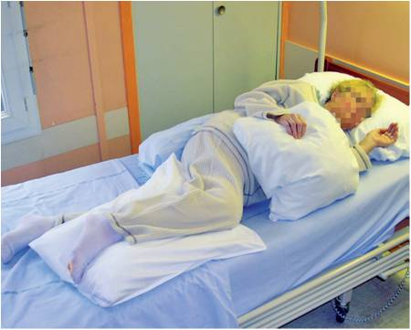
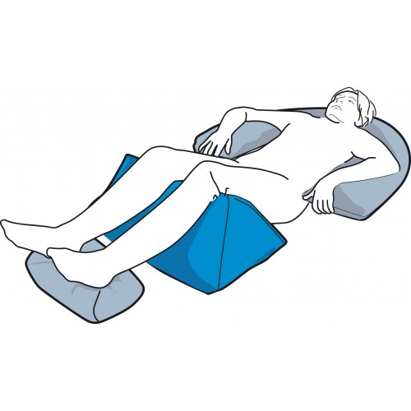
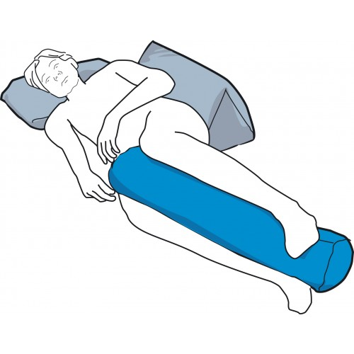
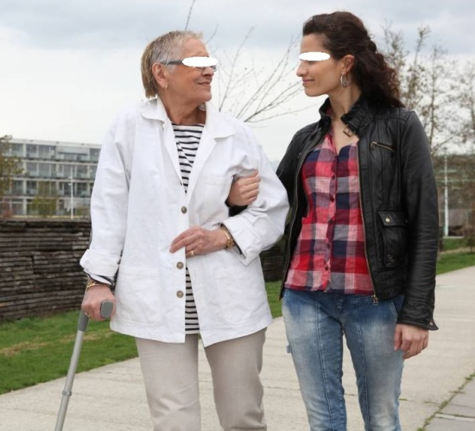
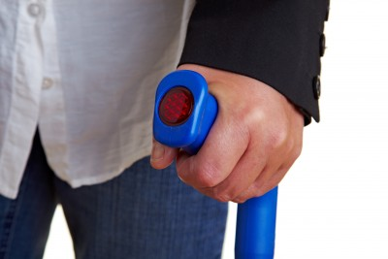
PRINCIPE /OBJECTIF
La Médecine Physique et de Réadaptation (MPR) intervient pendant toute la durée de la prise en charge du patient: de la phase aiguë à la phase de réinsertion. Elle participe également aux différentes étapes de la prévention.

Slide 59



PRINCIPE /OBJECTIF
L’objectif est de développer la réinsertion sociale et professionnelle selon une démarche
dynamique et dans les délais les plus courts.

Slide 60




1er INTERVENANT le Médecin MPR
MPR prend en charge un jeune sportif avec un traumatisme mineur qui souhaite reprendre ses activités, mais aussi coordonne un long processus de réadaptation pour les gros accidentés de la vie (cérébro-lésés, blessés médullaires, grands brûlés, amputés…).

Slide 61
La qualité du bilan médico-social est déterminante dans la prescription de MPR.
L’évaluation avant, pendant et à la fin du protocole de MPR fait appel à des moyens qualitatifs et quantitatifs.

Slide 62
INTERVENANTS
MD MPR / Eux seuls sont formés et évalués dans le domaine du diagnostic lésionnel.
Ils peuvent participer aux autres étapes de bilan et de traitement. Ils ont la responsabilité de leurs prescriptions thérapeutiques.
Autres:
Les kinésithérapeutes
Les ergothérapeutes
Les psychologues
Les orthophonistes
Les appareilleurs / orthoprothésistes
Les Assistantes sociales
Conseillers de réinsertion , sportifs…

Slide 63
Le bilan médical
1.Le bilan lésionnel
2.Le bilan des déficiences physiques
Doléances du patient +++
Evaluation de la douleur : qualitative , quantitative (subjective) , EVA
Le bilan articulaire
Le bilan musculaire
Le bilan de la sensibilité
Les bilans trophique et circulatoire

Slide 64



Slide 65



Exemple d’un bilan articulaire de l’épaule
Antéfléxion: 0 à 180°
Muscle gd pectoral, deltoïde
Rétropulsion: 0 à 50°
Muscle gd dorsal, gd rond,
deltoïde
Adduction
soit lors d’une rétropulsion ou
d’une antépulsion (muscle gd
pectoral, gd dorsal)
Abduction
Muscle sus épineux (0 à 30°), deltoïde (30 à 90°)
> 90° rotation de l’omoplate : muscle trapèze

Slide 66

Rotation de l’épaule
Rotation externe : 80° (sous épineux)
Rotation interne: 95° (gd pectoral, gd dorsal,
deltoïde)

Slide 67



Equivalence Sémiologique a l’épaule gestes quotidiens
Impotence fonctionnelle : main-nuque, main-dos, coiffer

Slide 68



Bilan articulaire du poignet
Inclinaison dorsale (cubital
postérieur, pt et gd radiaux)
et flexion palmaire du poignet (gd
palmaire, cubital antérieur)
Inclinaison radiale : 25°
Inclinaison cubitale : 45°
Prosupination
Pronation 90°
Supination 90°

Slide 69



BILAN ARTICULAIRE DE LA HANCHE
Abduction : 45 à 50°
Muscle piriforme, psoas, petit et
moyen fessier
Adduction : 20 à 30°
Muscle gd adducteur, pectiné
Extension : 30°
Muscle gd fessier; loge
postérieur de la cuisse (demi
tendineux, demi membraneux)
Flexion : 135°
Muscle psoas, iliaque
Ne pas oublier les ROTATIONS EXT ET INT

Slide 70




BILAN MUSCULAIRE/ FORCE MUSCULAIRE

Slide 71


BILAN DE LA SENSIBILITE

Slide 72



Bilan trophique

Slide 73
Le bilan médical (2 )
3. Le bilan des capacités
Il concerne notamment
• le comportement,
• la communication,
• les activités physiques.
Se fait par interrogatoire auprès du patient ou de sa famille (réalisation de taches, AVQ…)
EXP: MIF, BARTHEL …

Slide 74


Le bilan médical (3 )
4. le bilan en situation
Il est indispensable dans la perspective du retour ou du maintien à domicile.
Ces bilans en situation permettent de définir la nécessité d’aménagements des lieux de vie, de travail, de loisirs.

Slide 75
Le bilan médical (4)
5. Le bilan de qualité de vie
Il fait appel aux échelles de qualité de vie .
Plusieurs personnes ayant les mêmes capacités fonctionnelles, les mêmes situations de handicap, peuvent vivre différemment leurs expériences.
Selon l’OMS : « la qualité de vie est la perception qu’a un individu de sa place dans l’existence, dans le contexte de la culture et du système de valeurs dans lequel il vit et en relation avec ses attentes, ses normes, ses inquiétudes ».

Slide 76
Le bilan social
Fait par MD MPR , et assistante sociale
Il retrace la biographie de la personne, son histoire sociale et professionnelle. Il est intéressant de la recueillir aussi auprès des différents membres de la famille.
Il précise le statut social et professionnel actuel et la situation sociale et familiale.
Ces bilans sont réalisés lors de différents types de consultations

Slide 77
Outils a disposition en pathologie osteo articulaire
Techniques physiques,
kinésithérapie et ergothérapie en pathologie ostéo-articulaire
MPR
Kinésithérapie
ergothérapie
Appareillage
AUTRES

Slide 78
Kinésithérapie
Du Grec: « KINESIS » , mouvement
« THERAPEIA » , soin
C’est le soin par le mouvement, que celui-ci soit passif ou actif, ou plutôt la thérapie du mouvement perturbé.

Slide 79


Kinésithérapie
Soins trophiques et antalgiques
-Physiothérapie
-Massages
• Techniques de mobilisation
articulaire
-Méthodes passives, actives
-Posture et tractions
• Techniques de travail musculaire
-Renforcement musculaire
-Travail de l’extensibilité
• Rééducation proprioceptive
• Réentraînement à l’effort

Slide 80
Ordonnance de kiné
• Nom/ prénom/date
• Nb de séances / fréquence / lieu
• Caractère urgent ?
• Articulation/membre/fonction visée
• Diagnostic(s)
• Objectif(s)

Slide 81


Physiothérapie (1)
Utilisation d’agents physiques pour traiter la douleur
1. Thermothérapie (chaleur)
Effet antalgique
-Réduction des contractures musculaires
-Amélioration des conditions circulatoires
-Action directe sur les mécanismes de contrôle de la douleur
(augmentation seuil nociceptif, gate-control, sécrétion
d’endorphines)

Slide 82




Physiothérapie (2)
2. Cryothérapie (froid)
-Application de glace, sprays réfrigérants, cold packs
-Effet anti-inflammatoire, anti-oedémateux et vaso constrictif (hématome, entorse…) et anesthésique (augmentation du seuil nociceptif)
3. Ultra-sons (vibrations mécaniques de haute
fréquence de 0,5 à 3 Mhz)
action fibrinolytique,
échauffement local et vasodilatation

Slide 83


Physiothérapie (4)
4. Electrothérapie
• Courant continu
• Courants alternatifs
Action sur les mécanismes du contrôle de la douleur, en particulier sur le gate-control
Efficacité démontrée
Très intéressant dans douleurs type neurogène

Slide 84


Physiothérapie (5)
5. Balnéothérapie
Effet antalgique, décontracturant
Effet d’allègement corporel (pression hydrostatique)
Effet stimulant sensoriel
Effet résistant permettant un travail contre résistance
Effet psychologique

Slide 85

Massages
Effets physiologiques
– Neurologique : bombarde d’influx les centre nerveux
– Vasculaire : stimulation circulation veineuse et lymphatique
– Antalgique : action décontracturante,
– Psychique : relation soignant /soigné, intégration sensorielle de la zone massée
Différents types
– Effleurage ou pression glissées superficielles
– Pression glissées profondes
– Palper-rouler….

Slide 86


Mobilisation articulaire passive
Principe
Induire un déplacement d’un segment articulaire par une force extérieure ; pas de contraction musculaire volontaire
• Force
-Kiné
-Appareil mécanique : arthromoteur
-Patient lui-même : auto-mobilisation
• Objectifs
-Mobilisation d’entretien
-Mobilisation de récupération d’amplitude

Slide 87
Mobilisation articulaire active
Principe
-Participation du patient par stimulation musculaire au mouvement articulaire
• Objectifs
Entretien articulaire
Récupération articulaire
Toujours préférable
quand elle est possible, en
particulier pour respecter
le principe de non douleur

Slide 88


Postures
• Principe
Maintien d’une ou plusieurs articulations dans une position imposée
• Objectifs
préventif : maintenir la position de fonction d’une articulation
correctif : obtenir un gain en amplitude articulaire
• Méthodes
-Postures de positionnement : utilisation de la pesanteur
-Postures manuelles : kiné, auto-posture
-Postures instrumentales : plâtre, petit appareillage amovible

Slide 89


Renforcement musculaire
Objectifs
-entretenir la force et la trophicité musculaire
-récupération en force musculaire et en trophicité musculaire maximale (sportif)
-choix des techniques variable en fonction de l’objectif initial fixé

Slide 90

Travail de l’Extensibilité musculaire
(étirement)
• Le muscle est composé d’éléments contractiles et élastiques.
• L’extensibilité est la propriété du muscle qui lui
permet de se laisser étirer en sollicitant ses fibres contractiles et surtout non contractiles.
• La proportion d’éléments non contractiles dirige le débattement articulaire et donc la raideur éventuelle.

Slide 91
Rééducation proprioceptive
• Objectifs
Préserver le système proprioceptif (immobilisation)
Restaurer le système proprioceptif (contexte dégénératif, traumatique,
post-opératoire…)
• Principales techniques (pathologie ostéo-articulaire)

Slide 92
Réentraînement à l’effort
Syndrome de déconditionnement fréquent dans les pathologies ostéo-articulaire chroniques
Diminution des capacités globales à l’effort (VO2 max)
Diminution des performances musculaires
Déconditionnement psychique et sociale
Réentraînement à l’effort associé au programme
Prise en charge globale indispensable

Slide 93




Ergothérapie
• Rééducation par la tâche
• Travail rééducatif, fonctionnel, occupationnel.
• Conseils d’ergonomie
• aides-techniques
Appareillage : orthèses, aides
Travail par des occupations manuelles

Slide 94



Ergothérapie : adaptation des objets du quotidien

Slide 95


Conseils d’ergonomie
• Exemples
-Prévention de la luxation après prothèse totale de hanche / Apprentissage des consignes anti-luxation
-Conseil d’ergonomie du rachis = le verrouillage

Slide 96





Appareillage et aides-techniques
Orthèses : confection et conseils
Aides –techniques

Slide 97
Quand et comment utiliser ces outils en pathologie ostéo-articulaire?
• Moyen thérapeutique utilisable dans toutes les
pathologies ostéo-articulaires
Exemples : arthrose, traumatologie, post-opératoire,
algodystrophie, rhumatisme inflammatoire…
• Nécessité de connaître et respecter les contre-indications
• Prescription en fonction d’un bilan préalable :
Bilan de la douleur, articulaire, musculaire, sensitif et
fonctionnel
• Fixer des objectifs en fonction du bilan initial et
du contexte

Slide 98
Autres:
Méthodes d’entretien et de récupération de la station debout et de la marche
Techniques d’entretien et de récupération des
capacités respiratoires
Techniques d’entretien et de récupération des
capacités cardiaques et vasculaires
Techniques d’entretien et de récupération des
capacités vésicosphinctériennes.
Entretien, récupération et substitution des capacités de
communication orale ou de déglutition / Orthophonie
MPR: l’information, l’éducation

Slide 99
Conclusion
La PEC des patients se conçoit dans un cadre pluridisciplinaire
Intérêt fondamental : PATIENT
PATIENT
MPR
Orthopédiste
Kinés
Ergo
Appareilleur…

